Slide 1

项目1
Buffer Pool Manager
数据库系统原理
小组成员：董雨菲，王锦曦，王雨轩，张晓君

Slide 2

CONTENTS
01
项目背景与总体架构
02
可扩展哈希表
03
LRU-K 替换器
04
缓冲池管理器

Slide 3
01
项目背景与总体架构

Slide 4
Project1 三大任务
（1）Extendible Hash Table ：桶分裂 ， 目录倍增
（2）LRU-K Replacer ：K次访问 ， 最远淘汰
（3）Buffer Pool Manager ：对外接口 ， 线程安全
为磁盘页提供可扩展、低延迟、线程安全的内存缓存

Slide 5
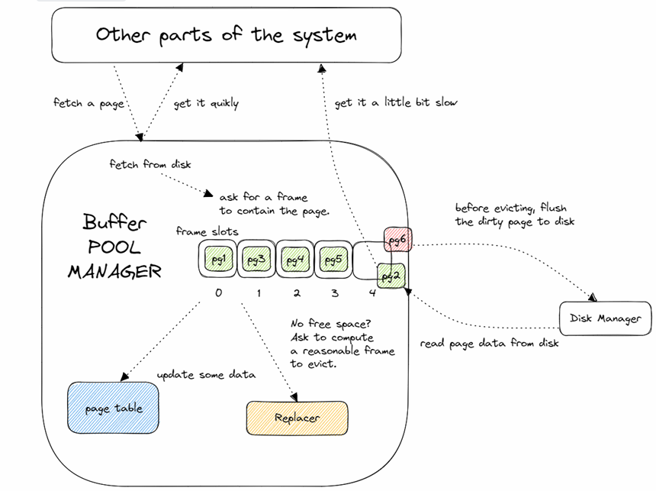
系统架构
Buffer Pool Manager 通过 ExtendibleHash 定位帧
通过 LRU-K Replacer 淘汰冷页
最终交由 DiskManager 读写磁盘

Slide 6
extendible_hash_table
作用：可扩展哈希表，负责 page_id → frame_id 映射，支持动态分裂与目录倍增
关键函数：
Find(K,V) 存在即写值返回 true；不存在返回 false
Insert(K,V) 桶满则先 split：目录翻倍 → 局部深度 +1 → 重哈希 → 再插入
Remove(K) 桶内删除并返回 true；不存在返回 false
GetGlobalDepth() 返回当前全局深度
GetLocalDepth(idx) 返回该目录项指向桶的局部深度
GetNumBuckets() 返回已分配桶总数

Slide 7
lru_k_replacer
作用：记录帧访问历史，淘汰“最远第 K 次访问”帧，支持 evictable 标志
关键函数：
Evict(&fid) 淘汰后退 k-距离最大的帧；无可淘汰帧返回 False
RecordAccess(fid) 记录当前时间戳访问；满 k 次后移入 last_map
Remove(fid) 清除该帧所有访问历史
SetEvictable(fid,b) 设置可淘汰标志并维护 curr_size_
Size() 返回当前可淘汰帧总数

Slide 8
buffer_pool_manager_instance
作用：统一对外接口，管理 free_list、page_table、replacer，线程安全
关键函数：
FetchPageImpl(pid) 命中则 pin++；未命中选 frame 读盘并插表
NewPageImpl(pid) 取空闲帧 → 分配新 pid → 写回脏页 → 返回 page*
UnpinPageImpl(pid, dirty) pin--；归零时置 evictable 并更新 dirty 标志
FlushPageImpl(pid) 立即写盘并清 dirty 标志
DeletePageImpl(pid) 若未 pinned，写回脏页、清表、还帧
FlushAllPagesImpl() 刷出所有 resident 页

Slide 9
02
可扩展哈希表

Slide 10
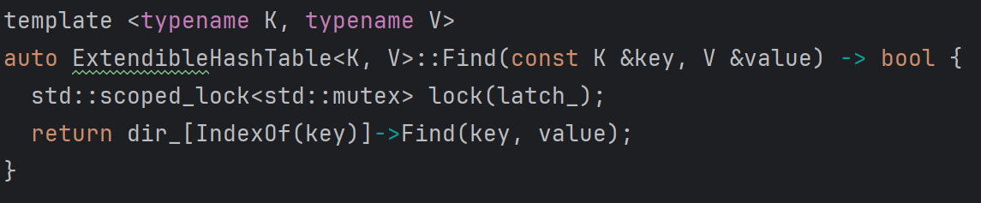
查找算法：Find(K,V)
作用：判断键 K 是否存在，存在则写出值 V 并返回 true，否则返回 false
实现逻辑：
1. 全局加锁（latch_）
2. IndexOf(key) 得目录下标 idx
3. dir_[idx]->Find(key,value) 在桶内线性探测
4. 返回桶查找结果

Slide 11
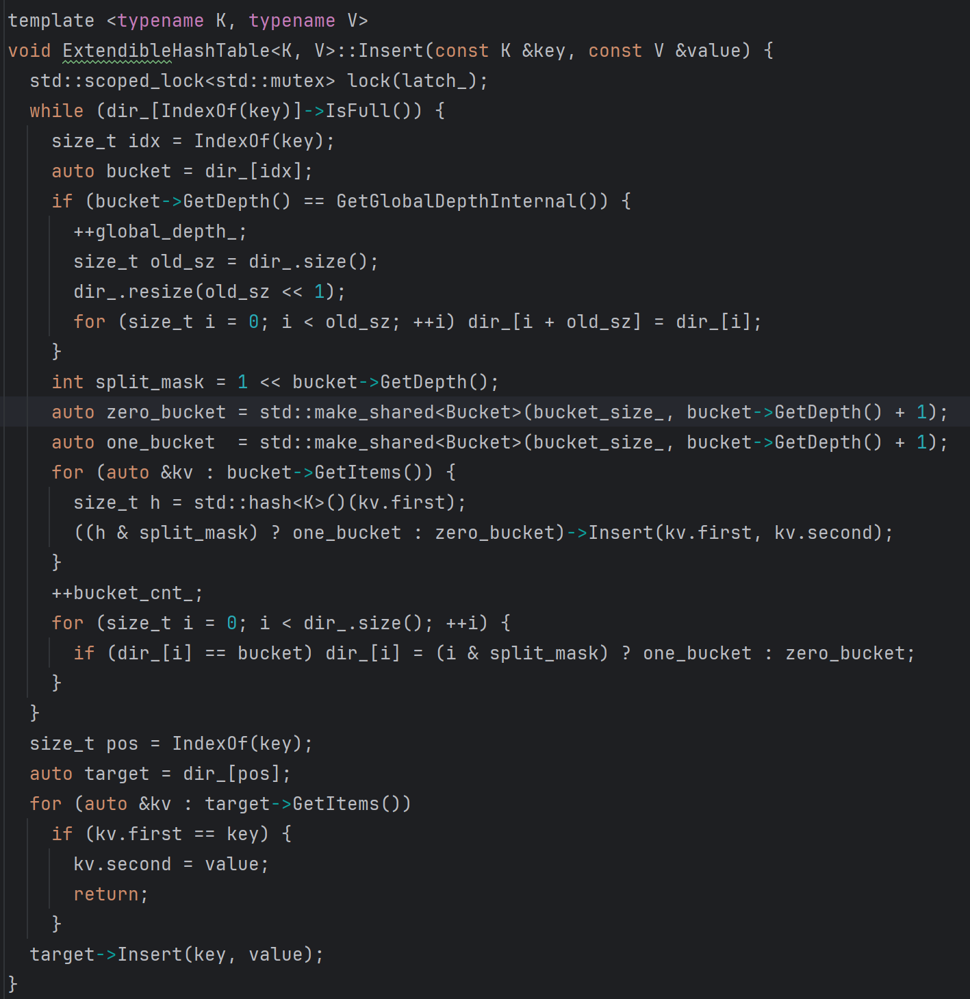
插入算法：Insert(K,V)
作用：插入或更新键值对；桶满时自动分裂并可能翻倍目录，保证插入成功
实现逻辑：
1. 全局加锁，定位桶下标
2. 桶未满 → 直接插入或更新
3. 桶已满 → 判断是否需要目录翻倍
4. 分裂桶：原 KV 重哈希到 zero/one 两个新桶
5. 更新目录指针，递归重试直到插入成功

Slide 12
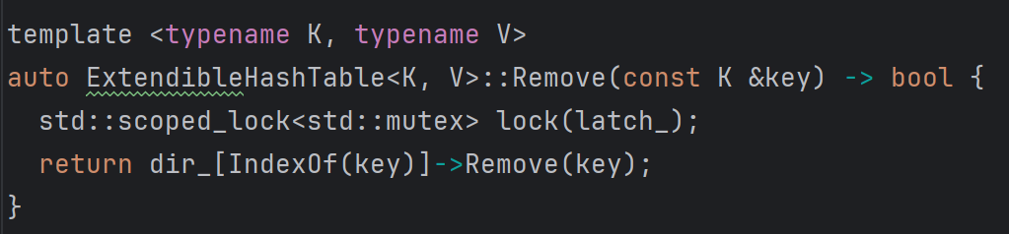
删除算法：Remove(K)
作用：删除指定键 K；若键存在则返回 true，否则返回 false
实现逻辑：
1. 全局加锁
2. IndexOf(key) 定位目录下标
3. 在对应桶内线性查找并删除
4. 返回桶删除结果,桶本身不收缩

Slide 13
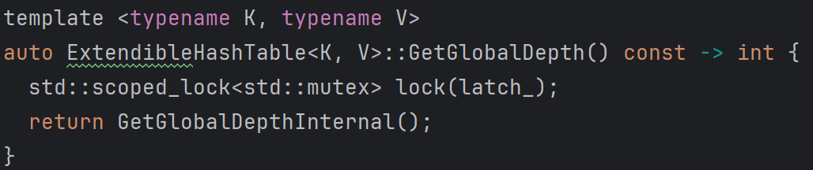
全局深度查询：GetGlobalDepth()
作用：返回整个哈希表当前全局深度
实现逻辑：
1. 全局加锁
2. 直接返回全局深度成员变量

Slide 14
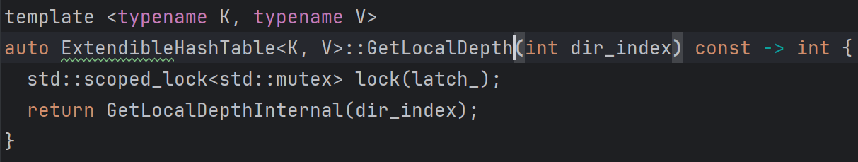
局部深度查询：GetLocalDepth(dir_index)
作用：返回指定目录项所指向桶的局部深度,用于判断是否需要目录翻倍
实现逻辑：
1. 全局加锁
2. 通过目录下标取得桶指针
3. 返回桶的局部深度值

Slide 15
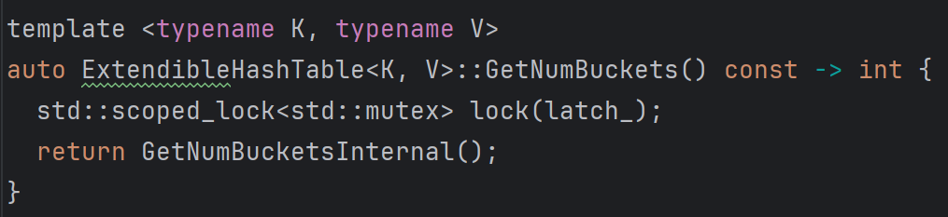
桶计数查询：GetNumBuckets()
作用：返回哈希表中已分配桶的总数,用于观测结构扩展情况
实现逻辑：
1. 全局加锁
2. 直接返回桶计数成员变量 bucket_cnt_

Slide 16
03
LRU-K 替换器

Slide 17
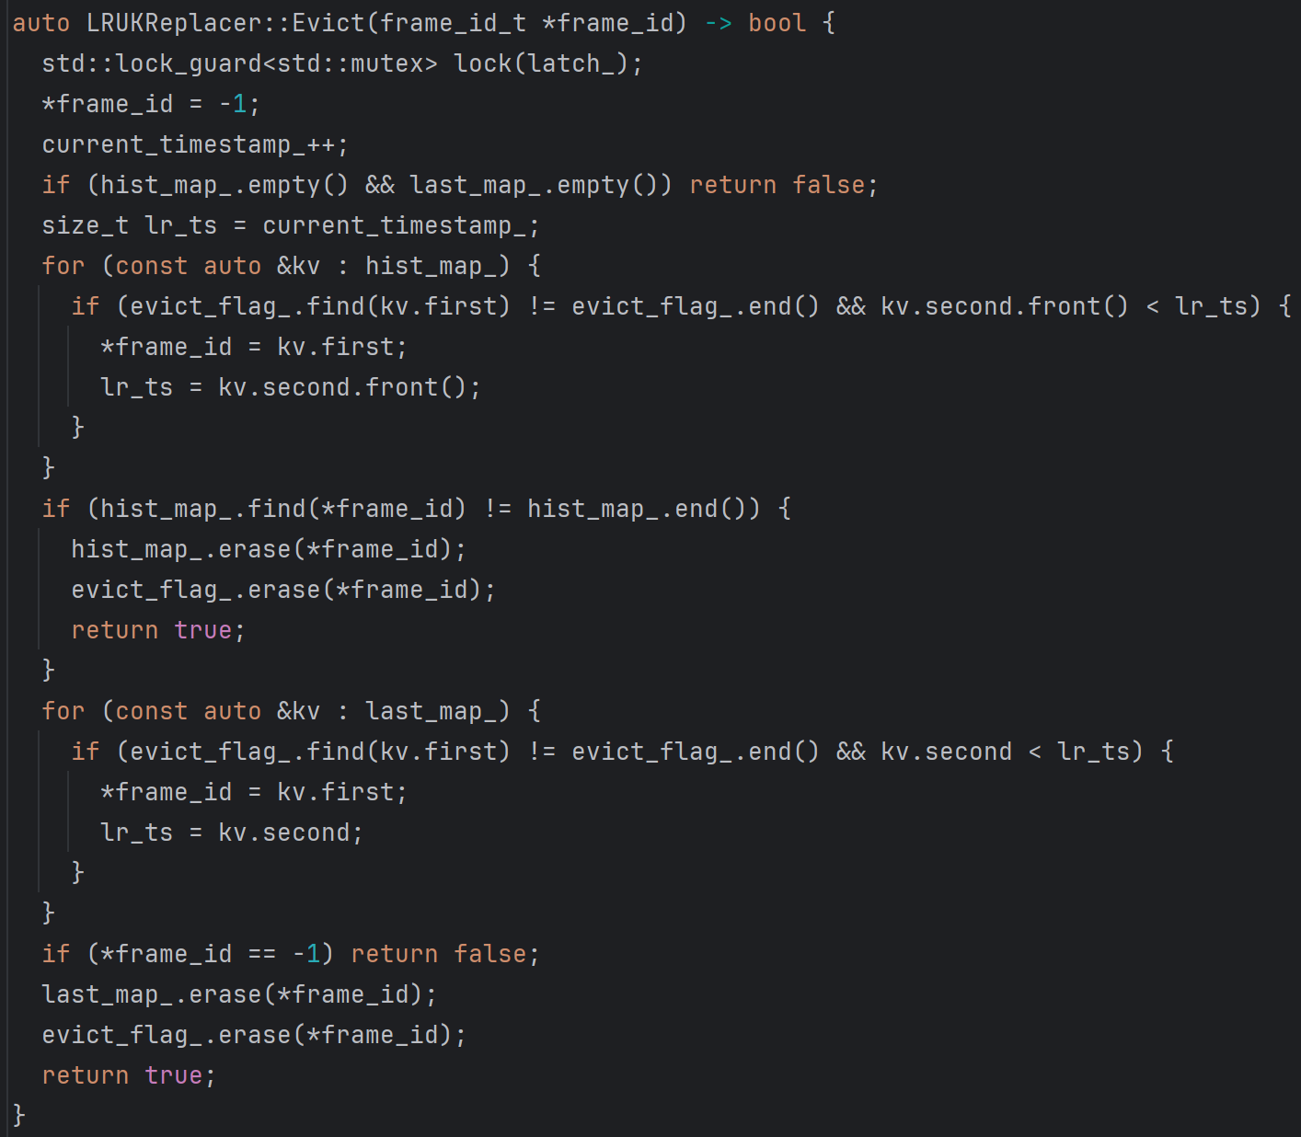
淘汰算法：Evict(frame_id*)
作用：淘汰后退 k-距离最大的帧；若无可淘汰帧，返回 False
实现逻辑：
1. 全局加锁，时间戳 +1
2. 先扫描 hist_map，选最早时间戳的可淘汰帧
3. 再扫描 last_map，选最早第 K 次访问的可淘汰帧
4. 删除选中帧的所有记录，写出 frame_id

Slide 18
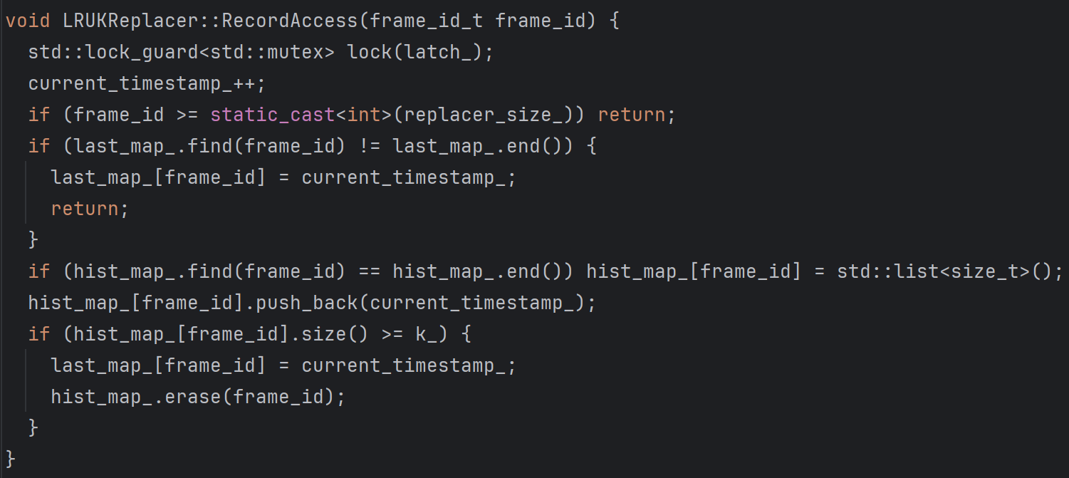
访问记录算法：RecordAccess(frame_id)
作用：记录本次访问时间戳；若帧访问满 K 次，将其从 hist_map 提升到 last_map
实现逻辑：
1. 全局加锁，时间戳 +1
2. 已在 last_map → 仅更新时间戳
3. 在 hist_map 未满 K → 追加时间戳
4. 达到 K 次 → 移入 last_map 并清除 hist 记录

Slide 19
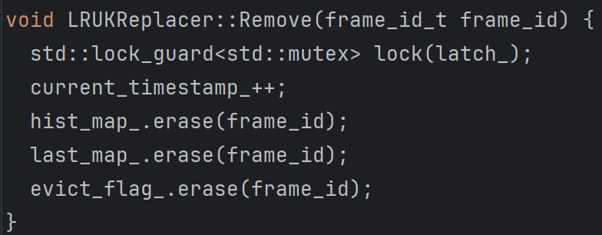
历史清除算法：Remove(frame_id)
作用：立即清除指定帧的所有访问历史及淘汰标志，供 BufferPoolManager 在页删除后调用
实现逻辑：
1. 全局加锁，时间戳 +1
2. 从 hist_map 与 last_map 中同时擦除
3. 清除 evict_flag 记录

Slide 20
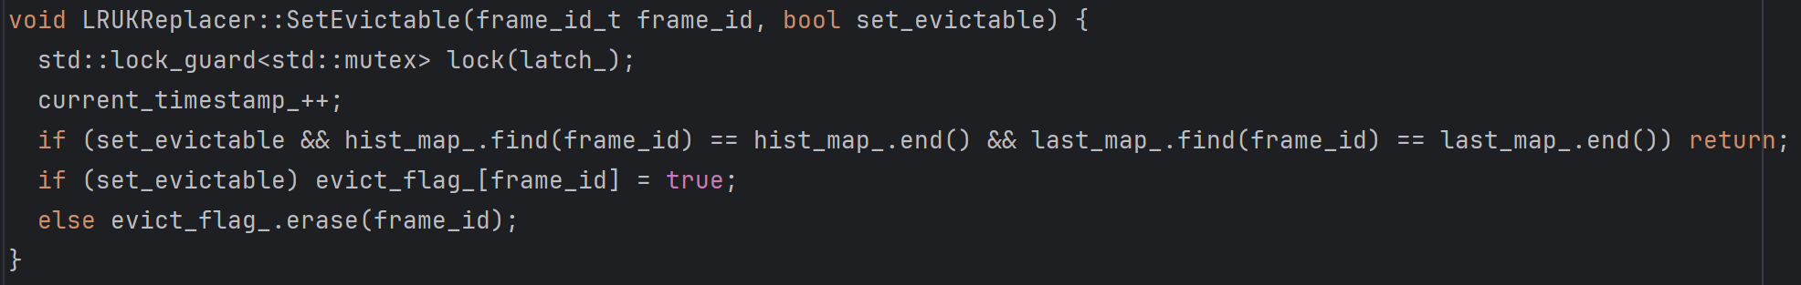
淘汰标志算法：SetEvictable(frame_id, set_evictable)
作用：设置或清除帧的可淘汰标志，并同步维护 evict_flag_.size()
实现逻辑：
1. 全局加锁，时间戳 +1
2. 若从未访问过且要求设为可淘汰，直接忽略
3. 根据 bool 值插入或擦除 evict_flag_

Slide 21
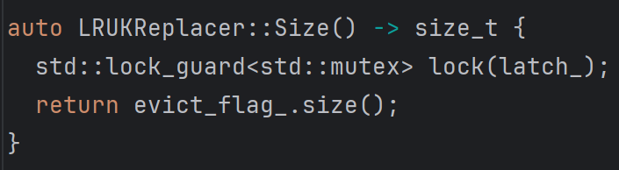
大小查询算法：Size()
作用：返回当前可被淘汰的帧总数，即 evict_flag_ 中的元素个数
实现逻辑：
1. 全局加锁
2. 直接返回 evict_flag_.size()

Slide 22
04
缓冲池管理器

Slide 23
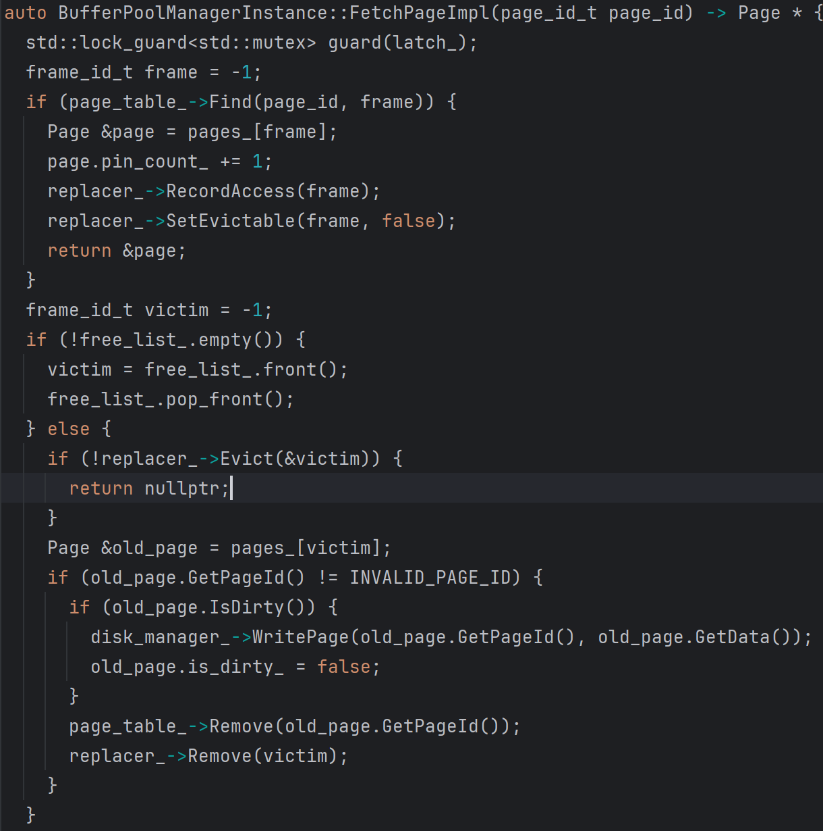
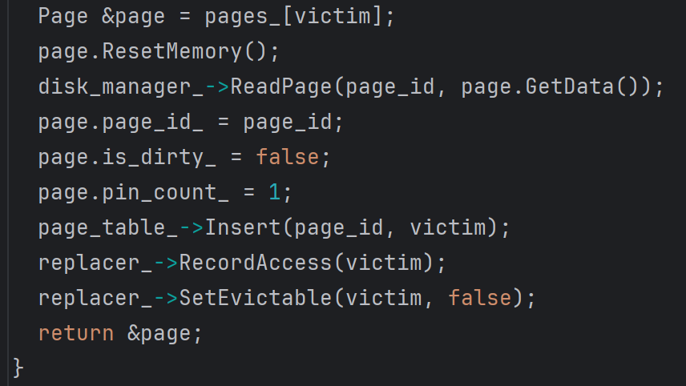
取页算法：FetchPageImpl(page_id)
作用：返回指定页；缓冲池命中则直接 pin++，未命中则选帧读盘并登记
实现逻辑：
1. 全局加锁
2. 命中→pin++、置非淘汰、更新访问记录
3. 未命中→优先用 free_list，否则 Evict 淘汰；若无可淘汰帧返回 nullptr
4. 写回脏页→清元数据→读盘→初始化新页→插入 page_table→置非淘汰

Slide 24
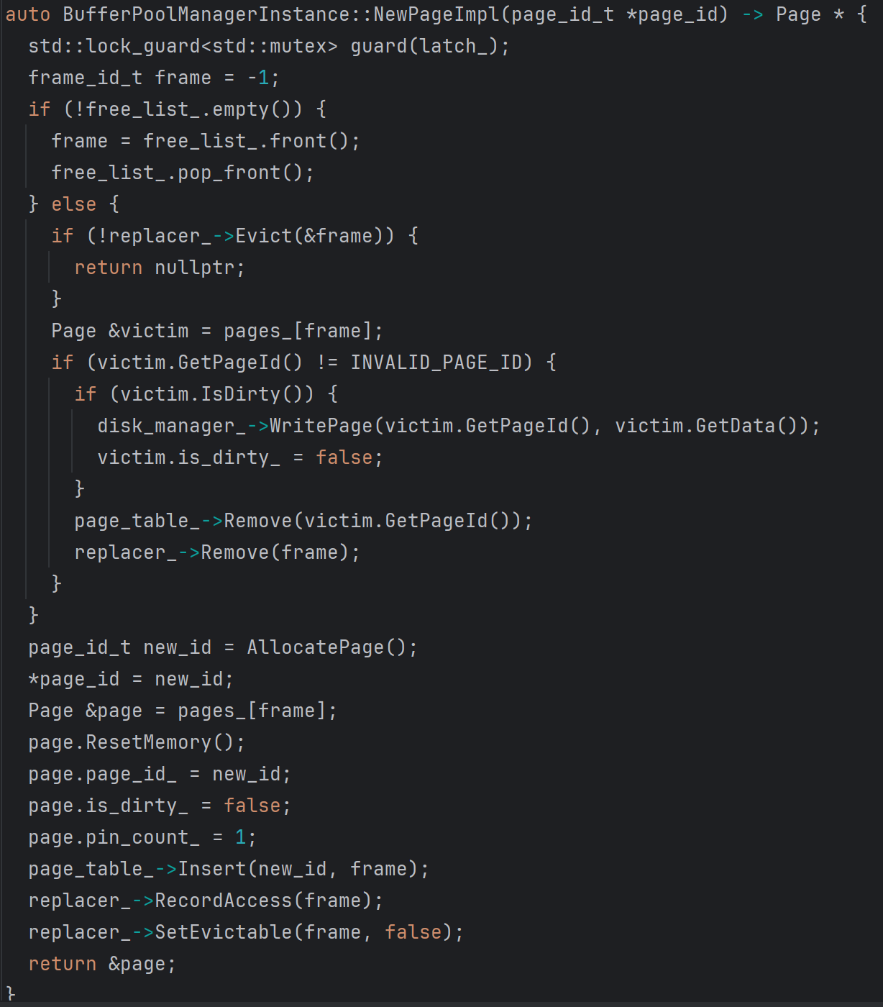
新建页算法：NewPageImpl(page_id)
作用：分配全新页面并返回其指针；无可用帧时先尝试淘汰，若仍失败返回 nullptr
实现逻辑：
1. 全局加锁
2. 优先用 free_list 取帧；否则 Evict 淘汰
3. 若淘汰成功且帧脏→写盘→清元数据
4. AllocatePage() 得新 pid→初始化 frame→插表→置非淘汰

Slide 25
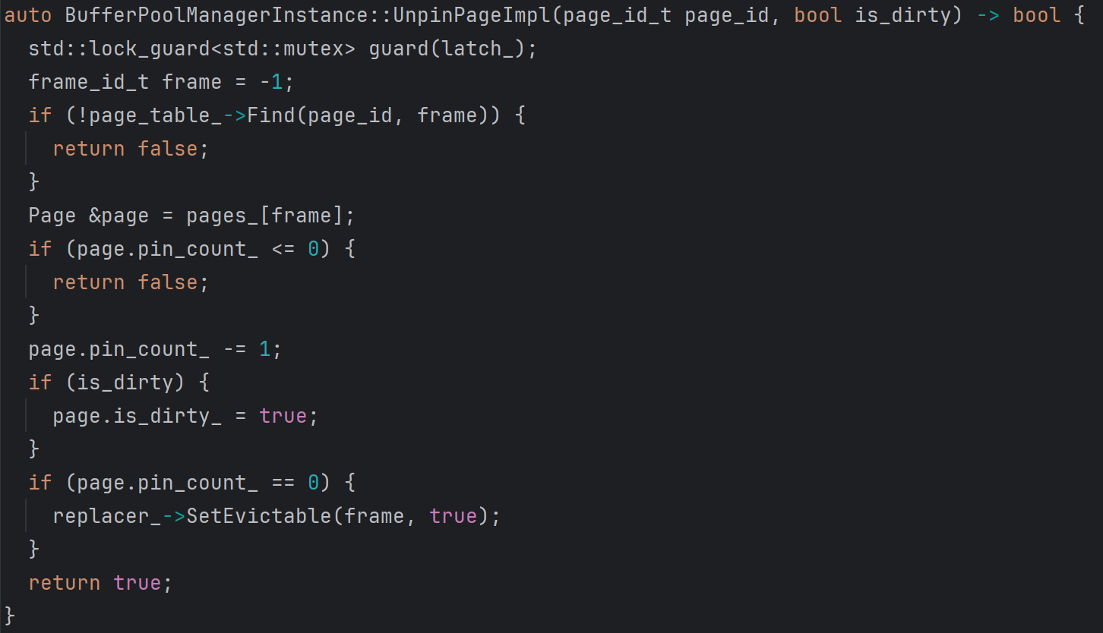
卸载页算法：UnpinPageImpl(page_id, is_dirty)
作用：减少页引用计数；若归零则标记为可淘汰，并更新脏页标志
实现逻辑：
1. 全局加锁
2. 页不在表或 pin_count≤0 → 返回 false
3. pin--；若 is_dirty=true 置脏
4. pin==0 时 SetEvictable(true)

Slide 26
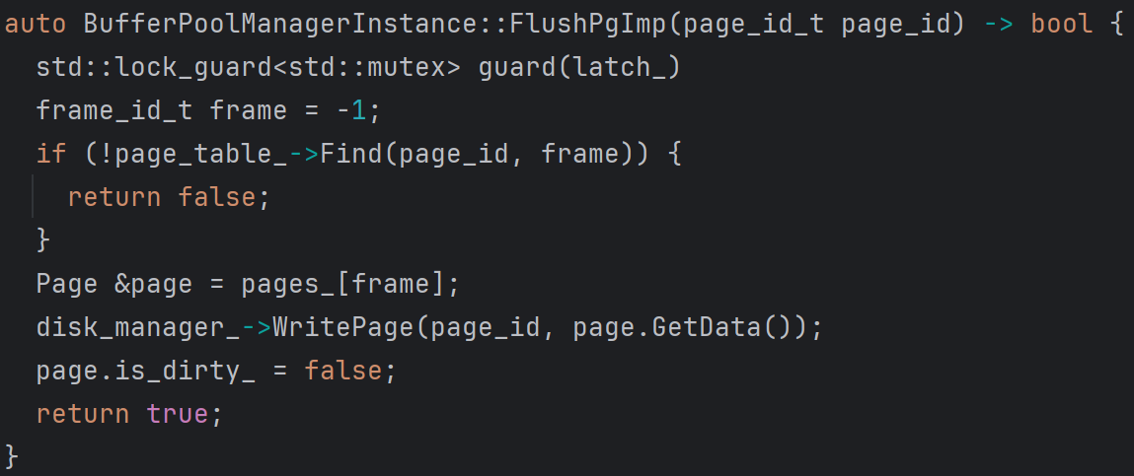
刷页算法：FlushPageImpl(page_id)
作用：把指定页强制写回磁盘，并清零 dirty 标志；页不在池则返回 false
实现逻辑：
1. 全局加锁
2. 页表查找 → 不存在直接返回 false
3. 调用 DiskManager::WritePage 写盘
4. 清零页内 is_dirty_ 标志
5. 返回 true 表示刷盘成功

Slide 27
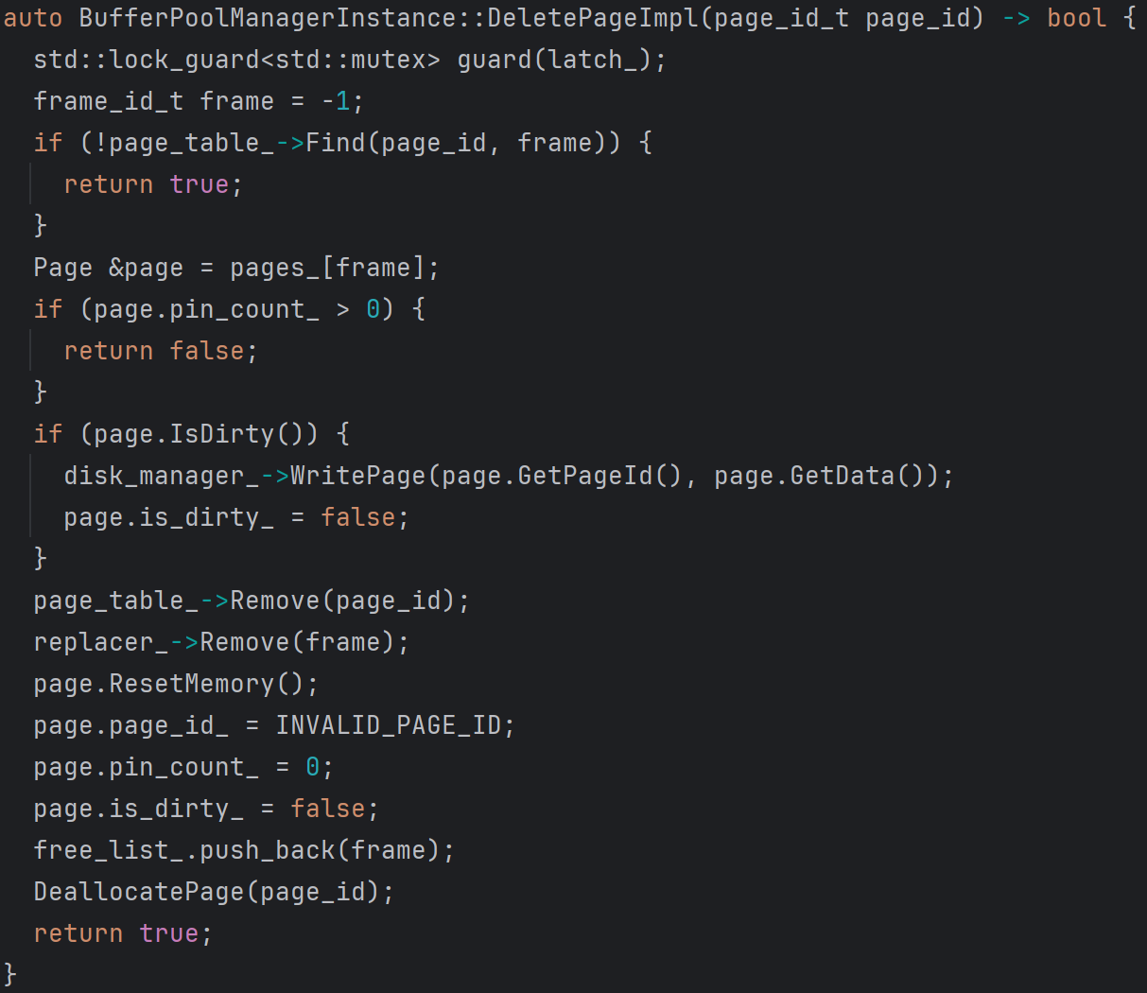
删页算法：DeletePageImpl(page_id)
作用：从缓冲池与磁盘中彻底移除指定页；若页被 pinned 则拒绝删除并返回 false
实现逻辑：
1.全局加锁
2. 页不在池 → 直接返回 true,视为已删
3. pin_count > 0 → 返回 false,保护被引用页
4. 若页脏 → 先 Flush 写盘，保证数据持久化
5. 从 page_table 与 replacer 中移除该页记录
6. 重置 page 元数据并归还 free_list
7.返回 true 表示删除成功

Slide 28
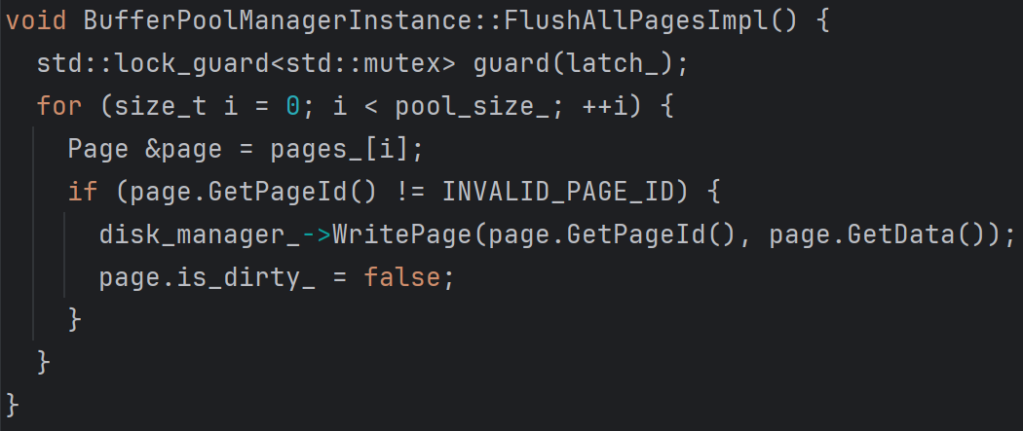
全刷算法：FlushAllPagesImpl()
作用：无条件把缓冲池内所有 resident 页写回磁盘，并统一清零 dirty 标志
实现逻辑：
1.全局加锁
2. 顺序扫描整个 pages[] 数组
3. 只处理 page_id != INVALID_PAGE_ID 的 resident 页
4. 逐页调用 DiskManager::WritePage 写盘
5. 写完后立即置 is_dirty_ = false
6. 函数无返回值，调用即全量刷盘

Slide 29
项目2
B+树

Slide 30
CONTENTS
01
B+树页面
02
B+树的插入，删除，点搜索
03
索引迭代器
04
B+树并发

Slide 31
01
B+树界面

Slide 32
B+树结构
整体结构：
（1）每个节点对应一个磁盘 Page
（2）所有数据只存储在叶子节点
（3）内部节点只存 key 和 child page id，用于索引
（4）所有叶子节点通过 next_page_id 形成有序链表，支持范围扫描

Slide 33
基础页面抽象：b_plus_tree_page
作用：作为 internal / leaf page 的公共父类，管理节点的基本属性
关键函数：
IsLeafPage()：判断当前节点是否为叶子节点
IsRootPage()：通过 parent_page_id 判断是否为根节点
GetSize() / IncreaseSize()：记录当前节点中 key/value 的数量
GetMaxSize() / GetMinSize()：定义节点容量与最小占用规则（用于判断分裂和合并）

Slide 34
叶子节点：b_plus_tree_leaf_page
作用：存储真实数据 (key, RID)，并支持有序访问
关键函数：
KeyIndex(key)：在叶子节点中使用 二分查找，返回 key 所在位置，或应该插入的位置
Insert(key, value)：调用 KeyIndex 定位插入位置，通过 InsertAt 在数组中插入并保持有序
RemoveAt(index)：删除指定位置的 key/value，后续元素左移，维护有序数组
GetNextPageId()：指向下一个叶子节点，支持区间查询和索引扫描

Slide 35
内部节点：b_plus_tree_internal_page
作用：维护索引结构，用 key 指引查找路径
关键函数：
Lookup(key):根据 key 在内部节点中选择 正确的子节点,返回下一层 child page id
Insert(key, child_page_id):在内部节点中按顺序插入新的索引项,用于子节点分裂后向上插入索引
BuildRoot(...):当原根节点分裂时,创建新的根节点，连接左右子树

Slide 36
02
B+树的插入，删除，点搜索

Slide 37
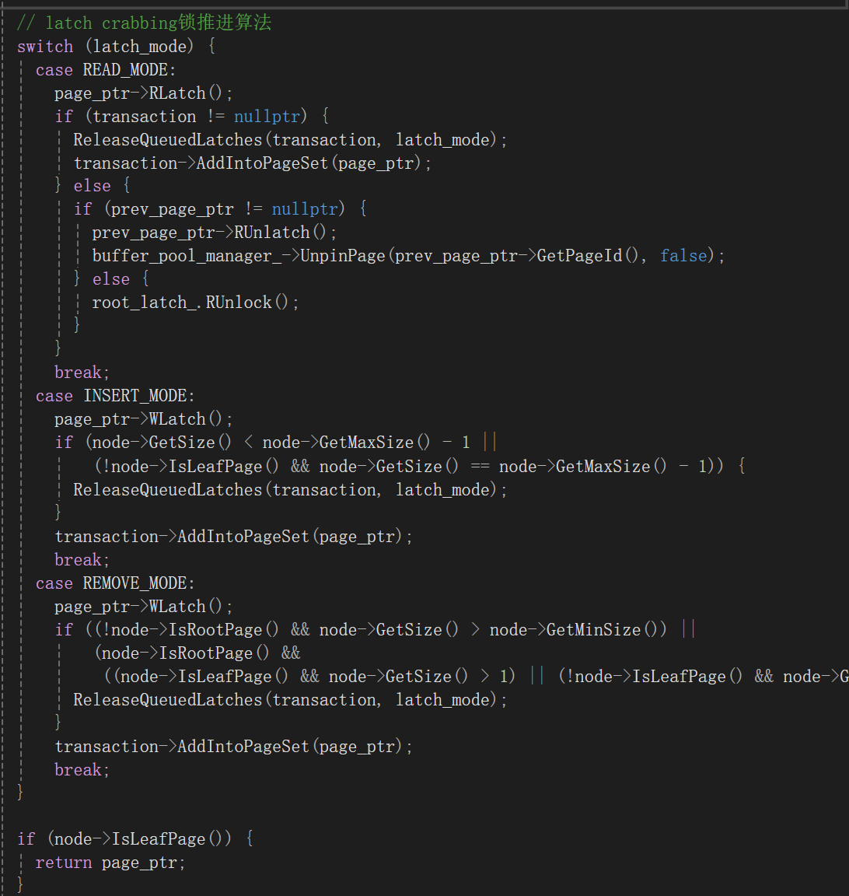
B+树查找算法：FindLeaf（key）
作用：从根节点开始，定位 key 所在的叶子节点
逻辑：
从根节点向下开始查找，如果是内部节点，调用 Lookup(key) 选择子节点，重复直到到达叶子节点，返回目标叶子页。
智能锁管理：
读操作：加读锁后立即释放祖先锁
写操作：只有当前节点"安全"时才释放祖先锁（插入不满/删除不空）

Slide 38
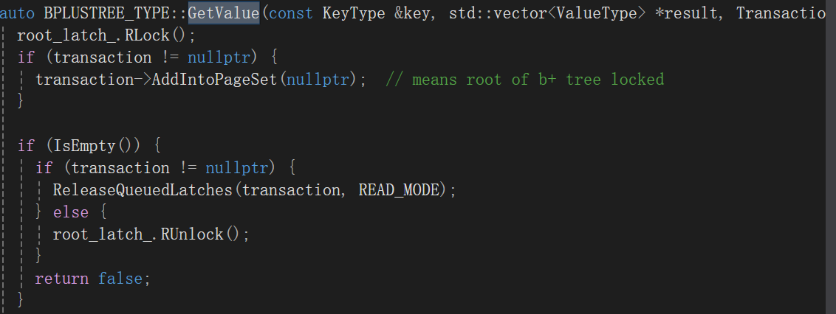
B+树查找算法：GetValue（key）
作用：查找指定 key 是否存在并返回对应的 value
逻辑：
调用 FindLeaf 定位叶子节点,使用 KeyIndex 在叶子页中查找 key,如果找到就把对应的value存入结果。

Slide 39
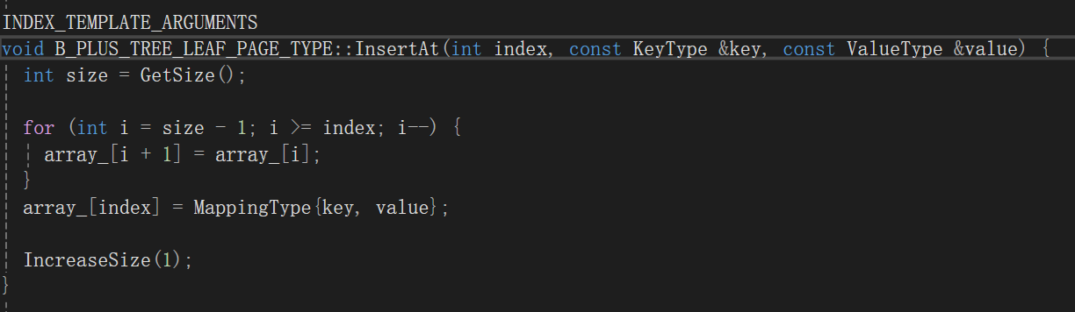
B+树插入算法：Insert（key,value）
作用：向 B+ 树中插入一条新的索引记录
逻辑：
调用 FindLeaf 找到目标叶子节点,在叶子节点调用 Insert,若节点未满,直接完成,若节点已满,触发分裂(Split函数),提取中间键插入父节点中，如果父节点也满了，就继续分裂向上传播，直到根节点，如果根节点满了需要分裂，就创建新根节点，树长高一层。

Slide 40
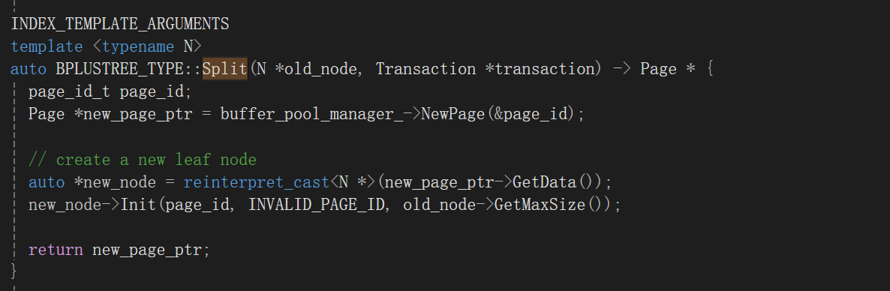
B+树插入算法：Split（node）
作用：将满节点拆分为两个节点
逻辑：
创建一个新的节点，将原节点中一半的数据移动到新节点，返回新节点，等待插入父节点。

Slide 41
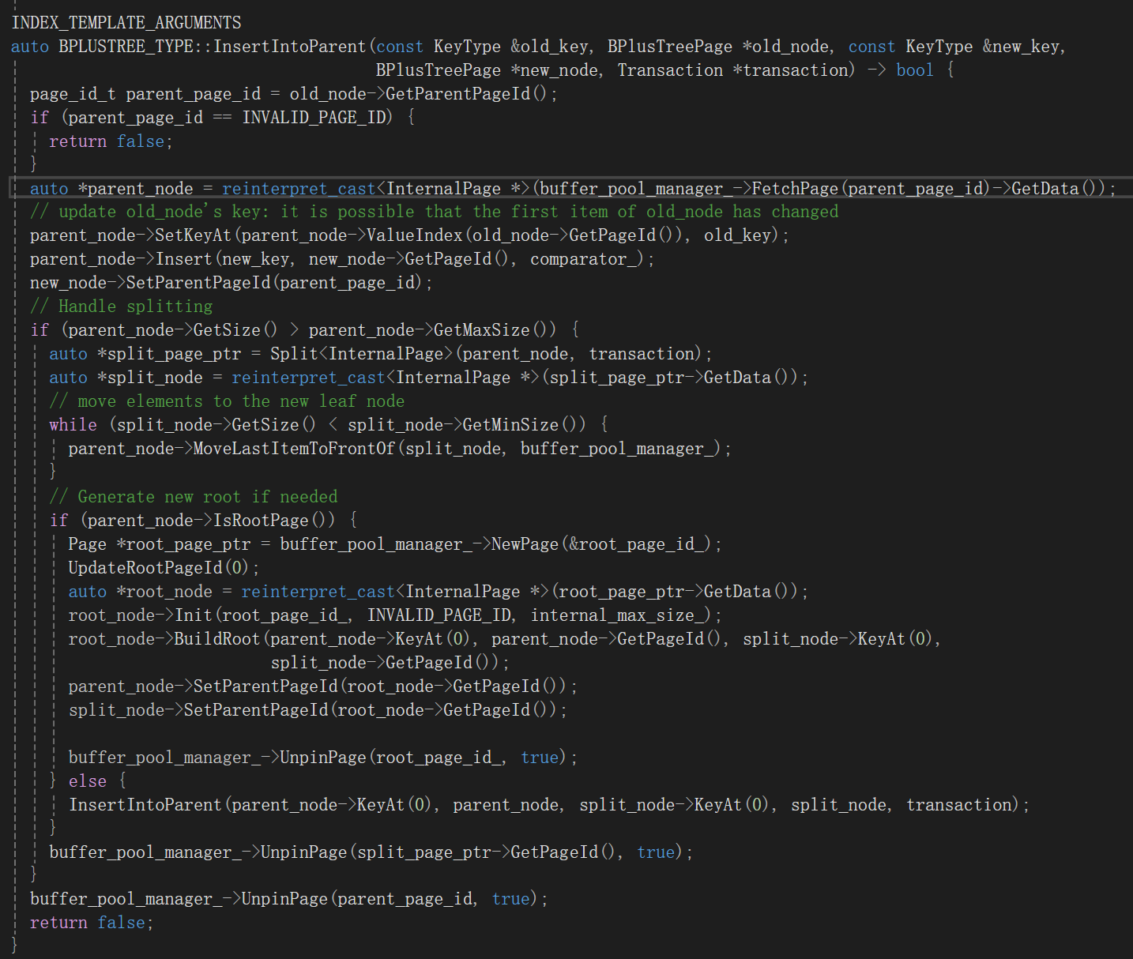
B+树插入算法：InsertIntoParent(...)
作用：把分裂产生的新节点插入到父节点中，可能引发连锁分裂直到根节点。
逻辑：
将新节点的索引 key 插入父节点，若父节点没满，则完成；若父节点溢出，继续向上分裂，若原节点是根节点，创建新的根。

Slide 42
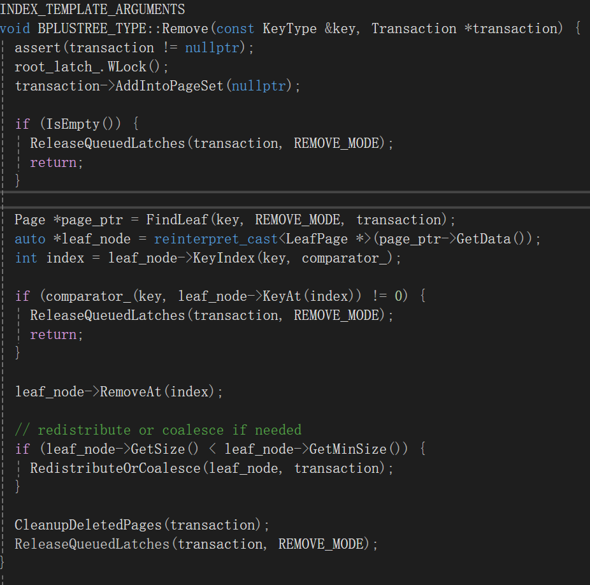
B+树删除算法：Remove(key)
作用：删除指定 key 对应的索引项
逻辑：调用 FindLeaf 定位目标叶子节点,在叶子节点中删除 key,若删除后节点足够多，直接结束;否则触发重平衡操作。

Slide 43
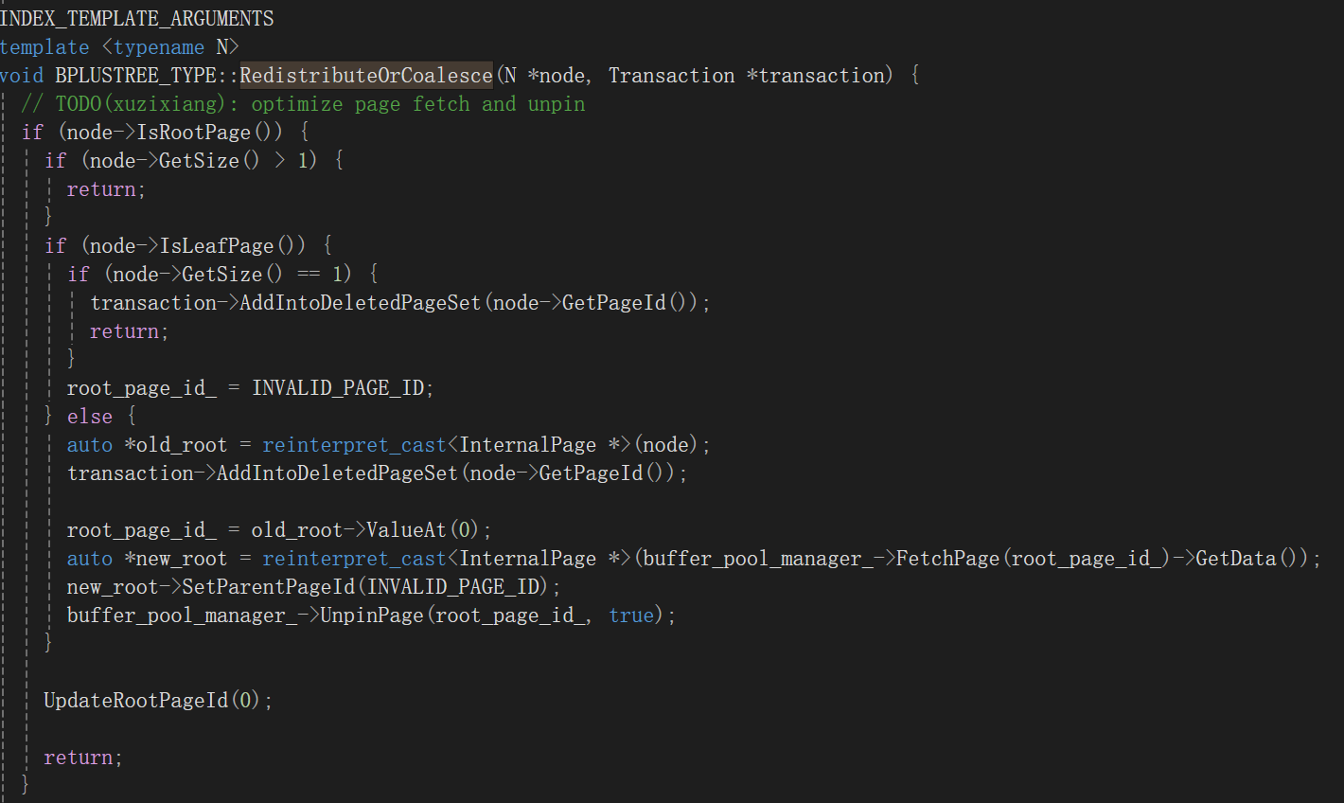
B+树删除算法：RedistributeOrCoalesce(node)
作用：删除后恢复B+树的平衡
逻辑：
尝试从兄弟节点借一个元素（Redistribute）；若兄弟也不足，则进行合并（Coalesce），在父节点删除对应索引，必要时递归向上处理。

Slide 44
03
索引迭代器

Slide 45
为什么需要索引迭代器？
因为B+树不仅支持点查询，还支持范围查询/顺序查询，这就要求从某个 key 开始，按顺序遍历所有叶子节点。
设计思路：
（1）所有叶子节点通过 next_page_id 串成链表
（2）索引迭代器维护当前所在的叶子页以及当前页中的下标位置
（3）每次执行 ++，如果当前页中还有下一个元素，就直接移动页内指针；如果已经到达页末尾，就通过叶子节点的 next_page_id 跳转到下一个叶子页，并从新页的第一个元素继续遍历。

Slide 46
关键类：IndexIterator
关键函数：BPlusTree::Begin() 从 B+ 树中找到顺序扫描的起点
逻辑：从根节点开始，在每一层内部节点中选择最左子节点，直到到达叶子节点，构造一个从该叶子页第一个元素开始的索引迭代器。
Begin() 是索引迭代器的入口函数，IndexIterator 是索引迭代器的执行者。
构造函数IndexIterator(page, bpm, index) 构造一个指向某个叶子节点某个位置的迭代器。
逻辑：若 page 为空，表示 End；否则记录 page_id 和页内位置

Slide 47
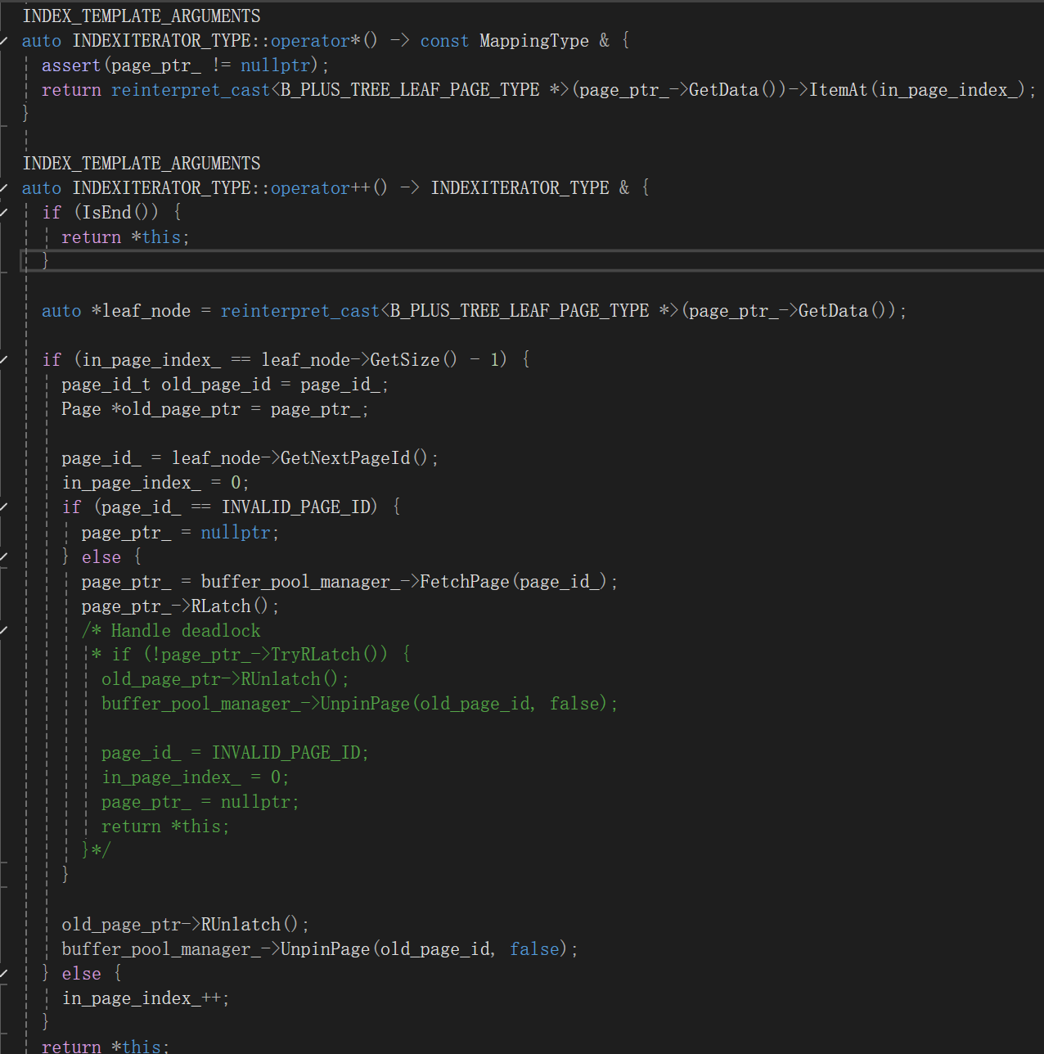
关键函数:operator++()
operator*() 返回当前迭代器指向的 (key, value)
逻辑：将当前 Page 转换为 Leaf Page，通过 ItemAt(in_page_index_) 取数据。
operator++() 将迭代器移动到下一个索引项
逻辑：若未到当前叶子页末尾：in_page_index_++;若已到页末尾：通过 GetNextPageId() 跳转到下一个叶子页,重新 Fetch 并加读锁;若没有下一个叶子页：迭代器变为 End

Slide 48
04
B+树并发

Slide 49
设计思路：
多个线程同时查找，插入，删除，必须保证正确性（结构不被破坏）和并发性能（不能整棵树加锁）
采用Latch Crabbing:
(1)从根节点开始逐层向下加锁
(2)一旦当前节点是“安全的”，就释放祖先节点的锁
(3)不同操作使用不同锁模式：查找是“读锁”，插入和删除是“写锁”

Slide 50
关键函数：FindLeaf(key, latch_mode, transaction)
找到目标叶子节点，负责加锁/解锁/锁传递
READ_MODE（查找）：
对当前节点加读锁，在获取子节点后立刻释放父节点锁，最终只持有叶子节点的读锁。
INSERT——MODE（插入）：
对路径上的节点加写锁，如果当前节点不会分裂：释放之前持有的锁。保证分裂时，父节点仍然被锁住。
只在必要时持有多层写锁。
REMOVE_MODE（删除）：
对路径节点加写锁，若节点大小足够（删除后不会下溢）：释放祖先锁。
只有可能合并时，才保留父节点锁

Slide 51
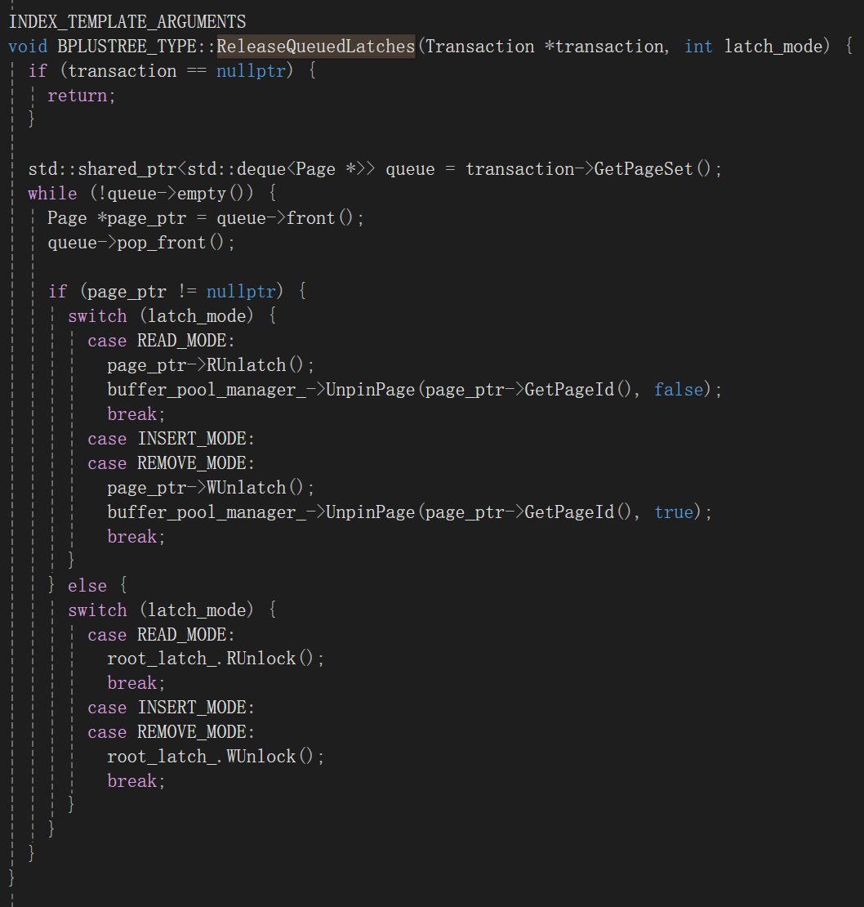
锁的统一管理：ReleaseQueuedLatches
统一释放事务中保存的所有锁
遍历 Transaction 中记录的 Page
根据操作类型：
READ → RUnlatch
INSERT / REMOVE → WUnlatch
最后释放 root latch

Slide 52
谢谢观看
THANKS FOR WATCHING
THANK YOU

